Slide 1




Разработка экспресс-набора обеззараживания воды на основе природных биофильтров в естественных условиях
Создание простого и эффективного решения для очистки воды с использованием экологически чистых материалов в различных условиях

Slide 2
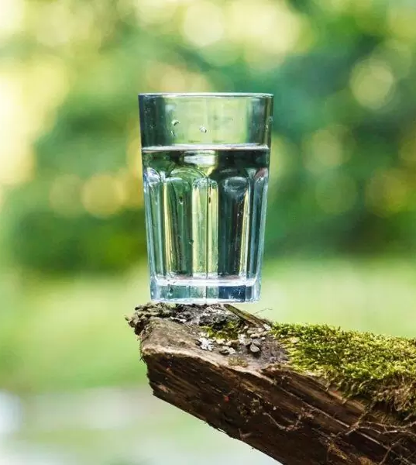
ПРОБЛЕМА
2
Известно, что в населенных пунктах глубинки Российской Федерации слабо развиты, несовершенны или отсутствуют очистные коммуникации и местному населению приходиться принимать в пищу и использовать в быту воду из открытых водоемов, подземных источников. Многие из современных методов и средств обеззараживания воды требуют специализированного оборудования и дорогостоящих технологических решений, тогда как применение природных биофильтров существенно упрощает и удешевляет процессы обеззараживания воды
Наша команда предлагает экологически чистый и простой метод биологического обеззараживания питьевой воды в отдаленных районах, а также в других регионах с отсутствием очистных сооружений

Slide 3
РЕШЕНИЕ
Решением данной проблемы является исследование и подготовка к коммерческому использованию научной продукции: набор фильтров, содержащий противомикробные биологически активные растительные компоненты. Будут проведены предварительные испытания их в сельских районах для санитарно-экологической очистки питьевой воды
3
Данный набор будет предложен жителям городских и районных центров и поселков в отдаленных районах для осуществления дополнительной очистки воды от санитарных и условно-патогенных микроорганизмов.
Результатом работы будет разработка экспресс-набора фильтров, включающего компоненты растений-биофильтров с противомикробными биологически активными свойствами для санитарно-экологической очистки и обеззараживания воды.

Slide 4
ПОТРЕБИТЕЛЬСКИЕ
СЕГМЕНТЫ
1. Примеры компаний, производящих фильтры-кувшины и фильтры для питьевой воды под мойку: Барьер, ИЗУМРУД, Гидровелл, Гейзер (ООО НЕОТЕХ), Экодар, Diasel engineering
4

Slide 5
КОНКУРЕНТЫ
Конкуренты | Продукт | Конкурентные преимущества
ООО Гидровелл-Сервис | Фильтры для очистки воды в коттедже и системы водоподготовки | Наш экспресс набор мобилен и не требует установки
ООО «НЕОТЕХ» | Бытовые фильтры, системы очистки воды для загородных домов, промышленное оборудование для очистки воды | Наш экспресс набор мобилен и не требует установки
BWT BARRIER | Фильтры-кувшины БАРЬЕР объемом от 2,5 до 4,2 л. | У нашего экспресс-набора нет ограничений по объему очищения воды
ООО «МВК ЭКОДАР» | Продажа и установка систем водоподготовки и водоочистки в Москве и Московской области | Наш экспресс набор мобилен и не требует установки
5

Slide 6
КАЛЕНДАРНЫЙ ПЛАН
№ | Даты | Мероприятие
1 | 01.11.2024-20.11.2024 | Оценка рынка сбыта во избежание появления избытка товара
2 | 21.11.2024-01.12.2024 | Научная разработка новых подобных товаров или вариантов в соответствии с потребительским спросом на рынке
3 | 08.01.2025-01.02.2025 | Испытание биологически активных компонентов, выделенных из растений
4 | 02.02.2025-14.02.2025 | Производство пробной партии коммерческих препаратов
5 | 15.02.2025-01.03.2025 | Создание производственной лаборатории для дальнейших разработок, предложения по применению экспресс-наборов с фитопрепаратами в области санитарного, профилактического направлений, профессионального и бытового их применения
6 | 01.03.2025-20.04.2025 | Лицензирование технологии, получение разрешительной документации на производство
7 | 21.04.2025-21.05.2025 | Привлечение инвесторов, заключение договоров на продажу продукции
8 | 21.05.2025-30.05.2025 | Производство и сбыт готовой продукции
9 | 01.06.2025-25.06.2025 | Проведение мероприятий по экологическому сохранению ценных лекарственных растений в природе с противомикробными свойствами.
6

Slide 7
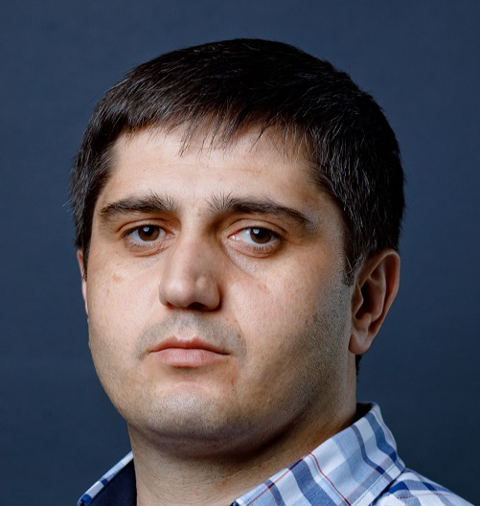
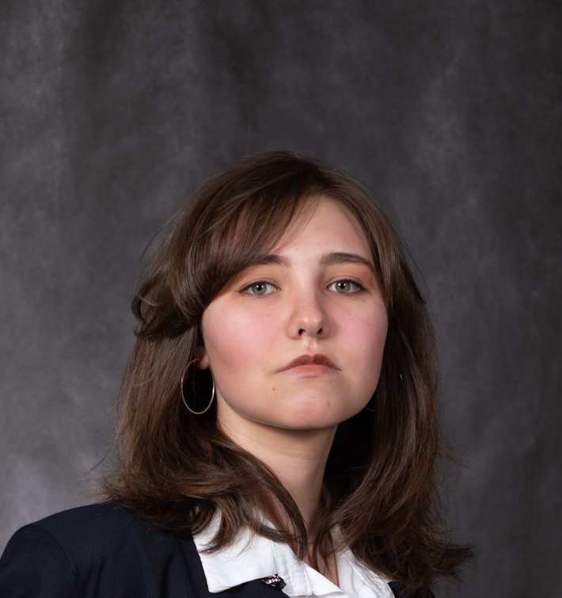
КОМАНДА ПРОЕКТА
Пашаев Вагид Шарафудинович
Делягина Полина Валерьевна
Институт ветеринарии, ветеринарной-санитарной экспертизы и агробезопасности
Группа 21-ВС-5
Координатор
7
Leader ID
Leader ID: 6255140

